Slide 1
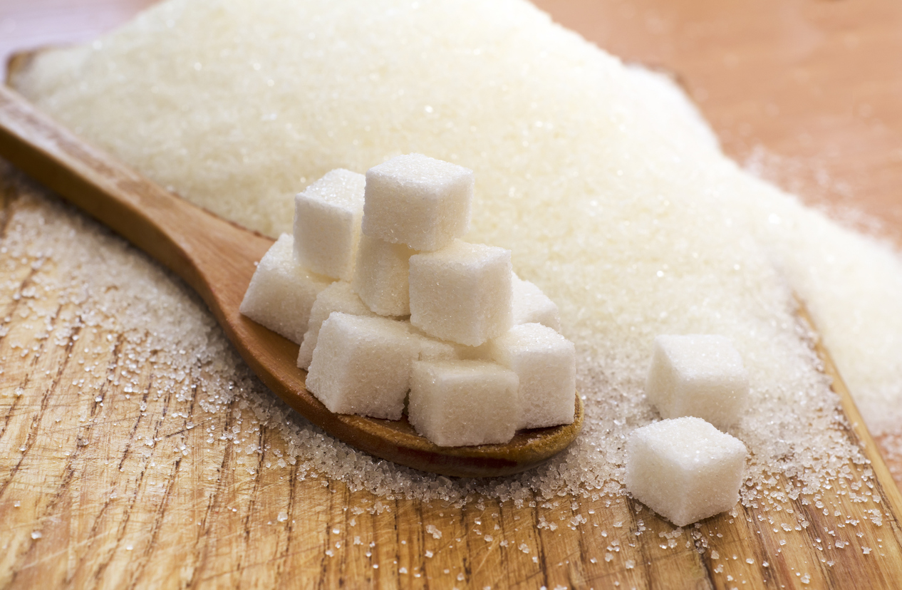
«Виды сахара»
МУНИЦИПАЛЬНОЕ АВТОНОМНОЕ ДОШКОЛЬНОЕ ОБРАЗОВАТЕЛЬНОЕ УЧРЕЖДЕНИЕ «ДЕТСКИЙ САД № 33» ЭНГЕЛЬССКОГО МУНИЦИПАЛЬНОГО РАЙОНА САРАТОВСКОЙ ОБЛАСТИ
Воспитатель
Москальцова Юлия Владимировна

Slide 3
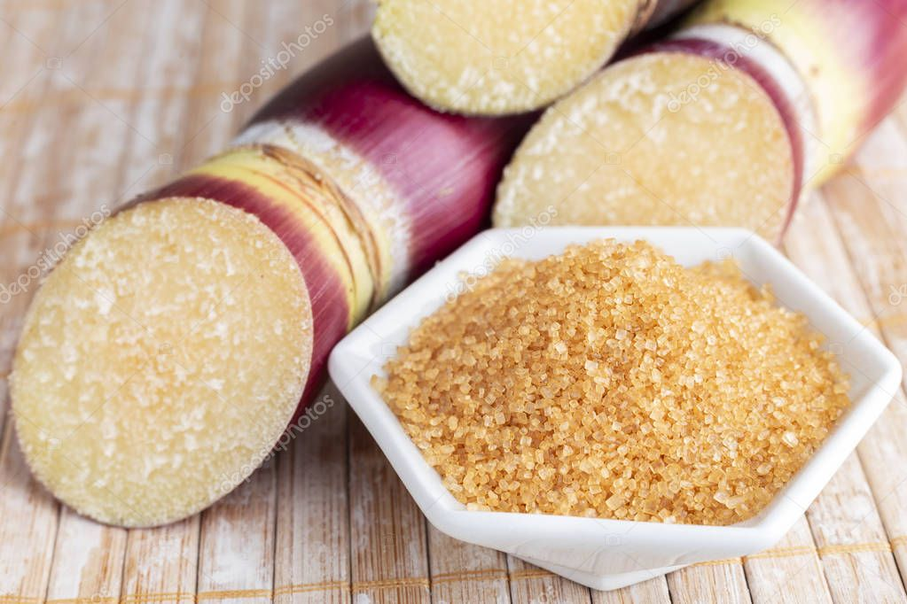

Slide 4
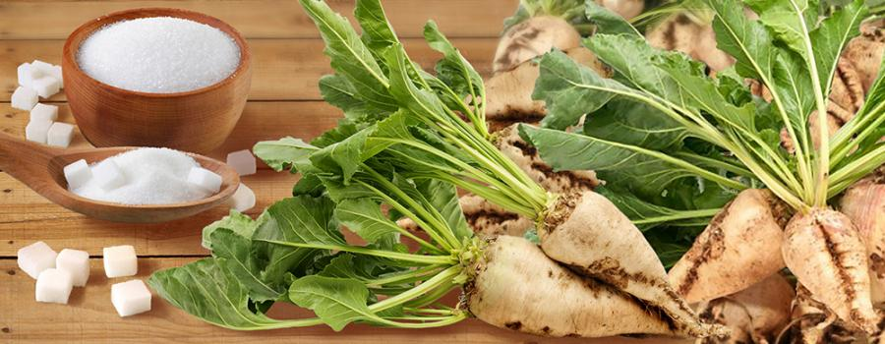

Slide 5
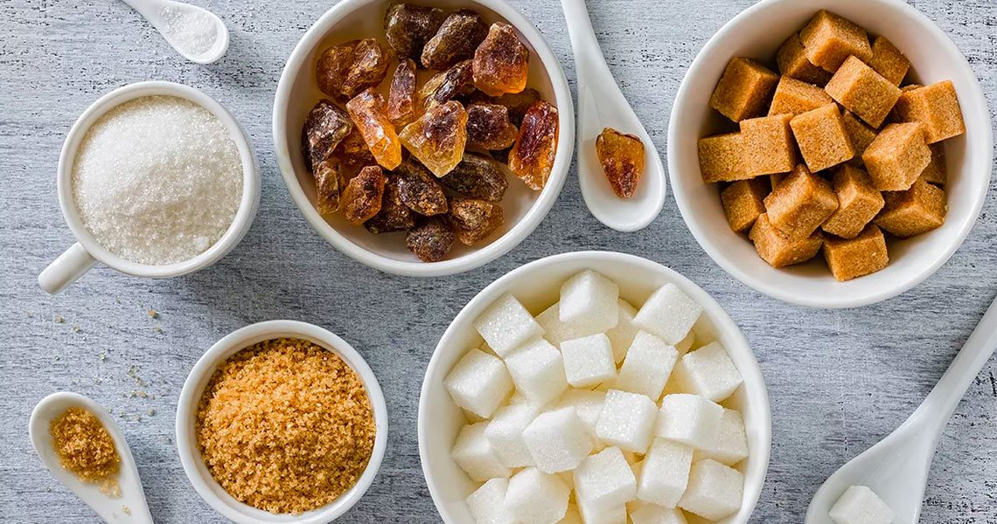

Slide 6
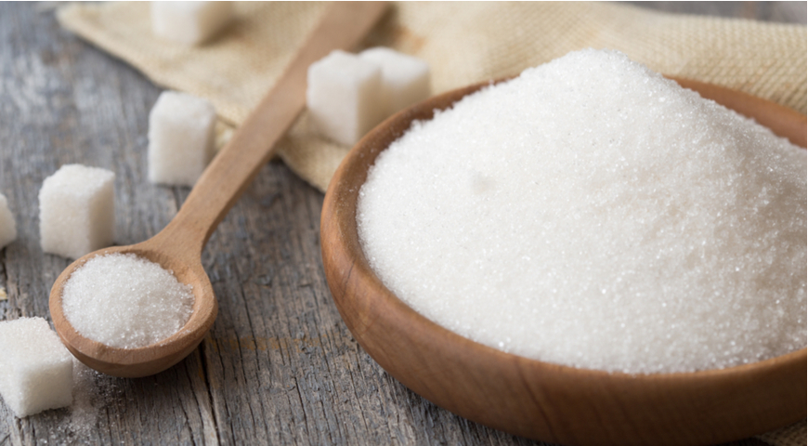

Slide 7
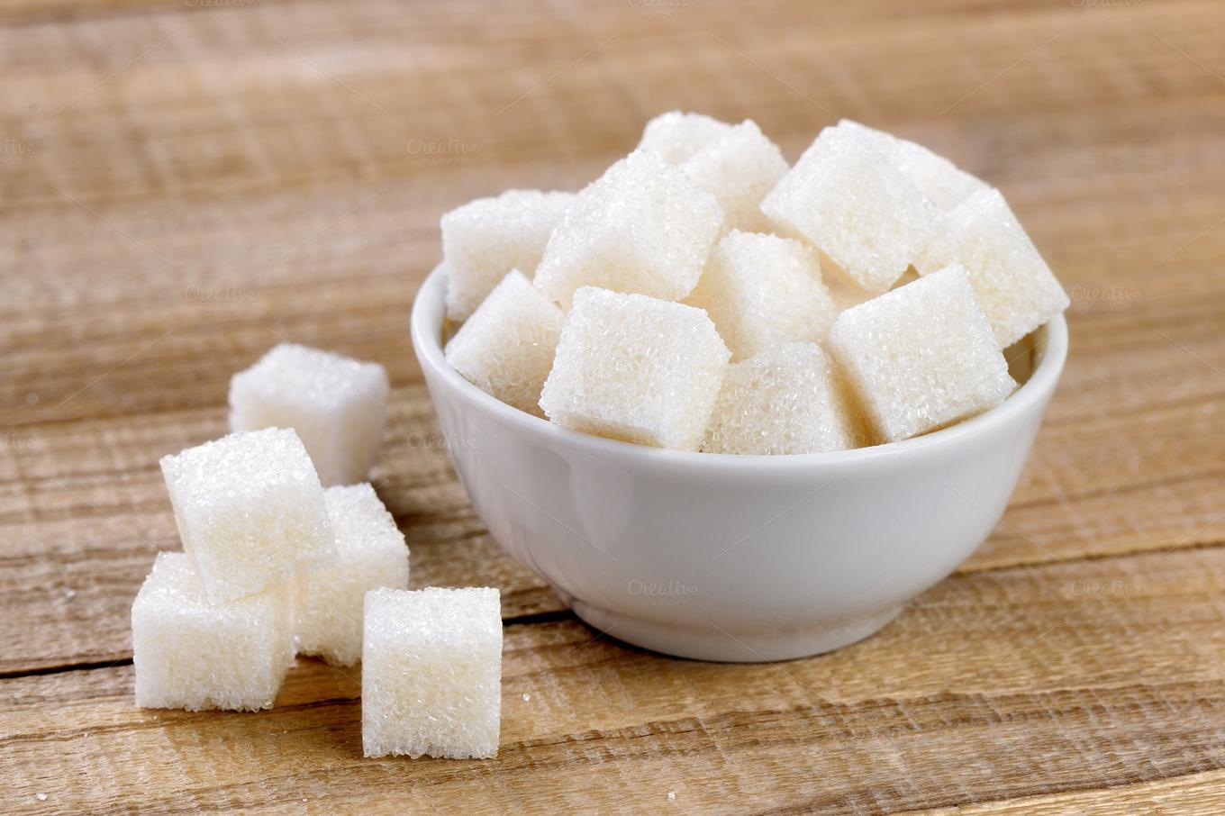

Slide 8
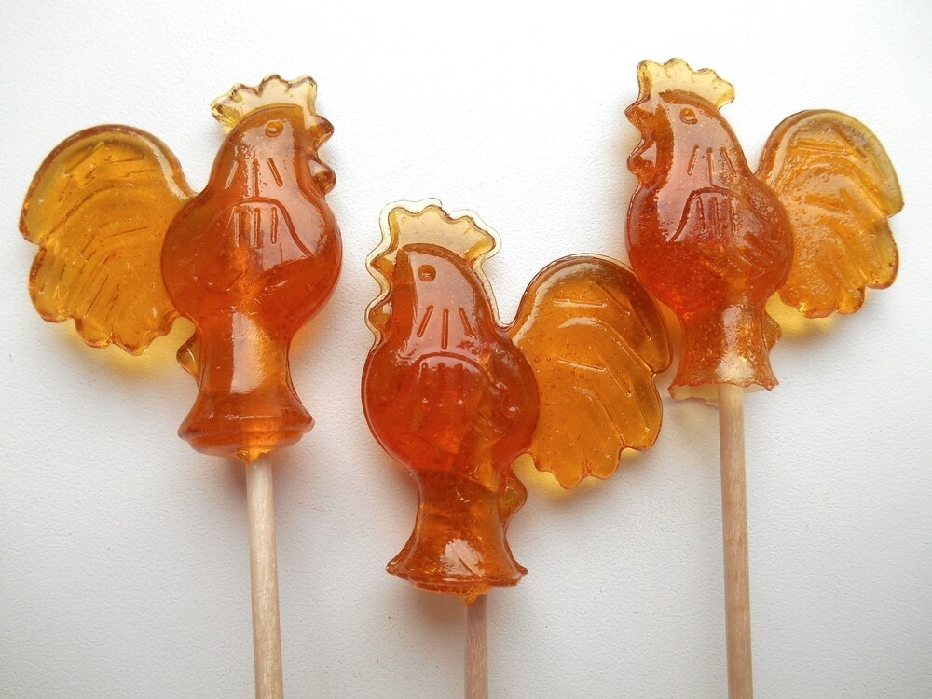

Slide 9
